Slide 1

TALLER CRM
Grupo A - Èric Díez, Dimas Noguera, Aldair López, Jaume Rossell,
Jesús José García

Slide 2
DIAGRAMA DEL PROCESO

Slide 3
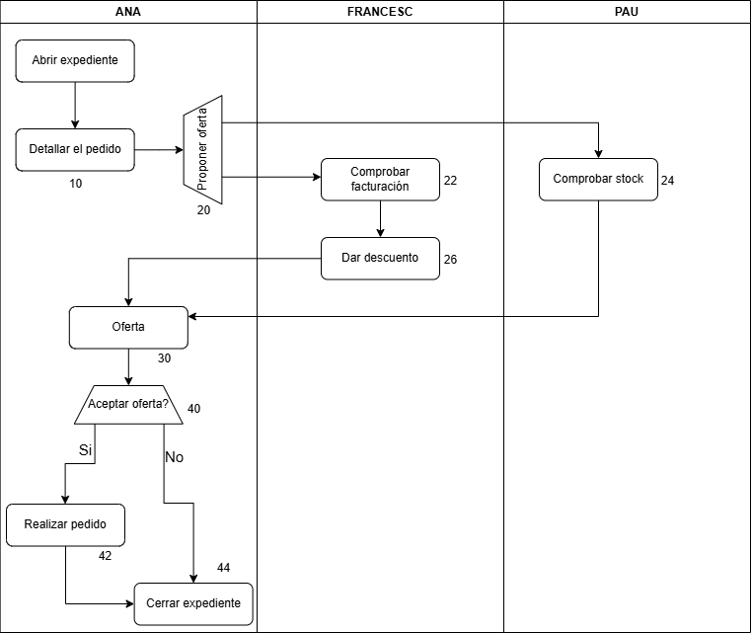
DIAGRAMA DEL PROCESO
DIAGRAMA DEL PROCESO | TABLA DE USUARIOS | PLANTILLA DEL PROCESO | MAESTRO DE PROCESOS | DEFINICIÓN DE LA SENTENCIA SQL | IMPLEMENTACIÓN DEL INDICADOR | INCLUSIÓN DE WIDGETS

Slide 4
TABLA DE USUARIOS

Slide 5
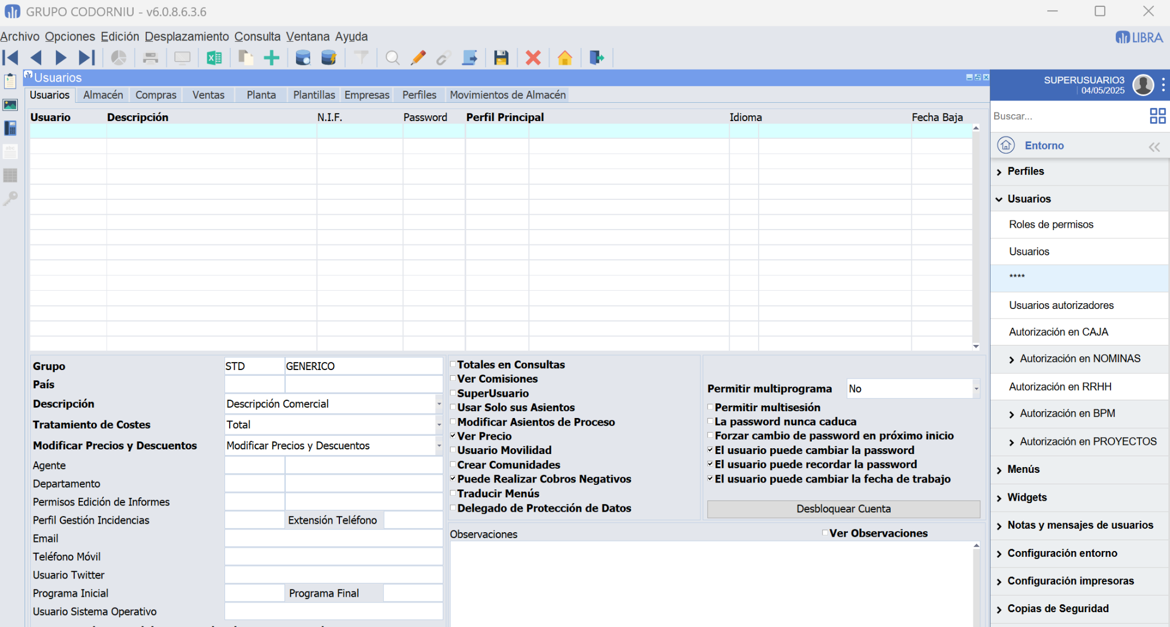
CREACIÓN DE USUARIOS
DIAGRAMA DEL PROCESO | TABLA DE USUARIOS | PLANTILLA DEL PROCESO | MAESTRO DE PROCESOS | DEFINICIÓN DE LA SENTENCIA SQL | IMPLEMENTACIÓN DEL INDICADOR | INCLUSIÓN DE WIDGETS

Slide 6
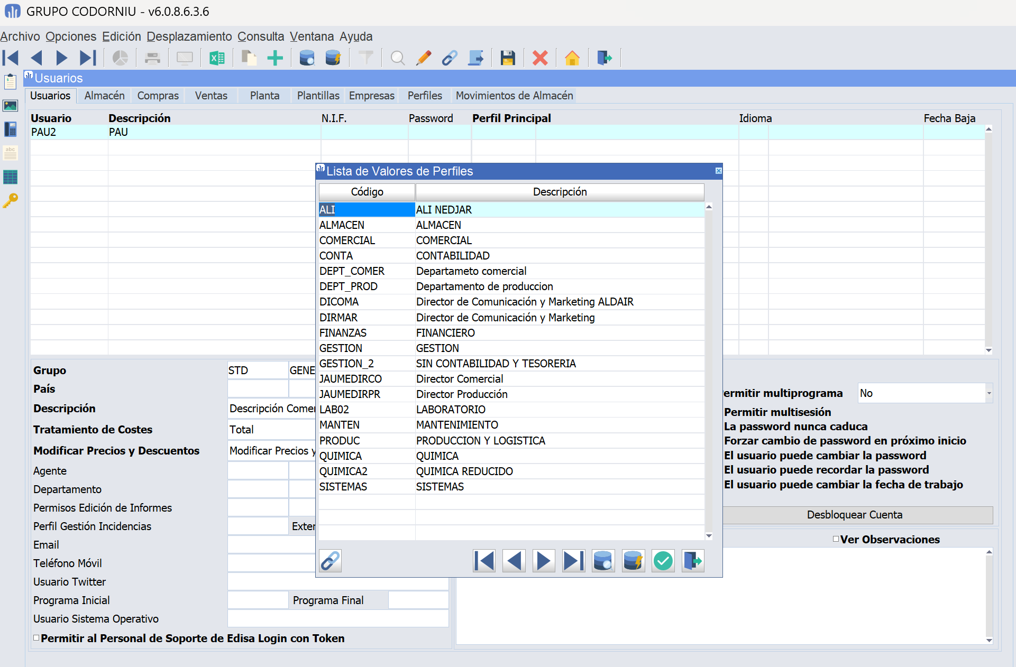
CREACIÓN DE USUARIOS
DIAGRAMA DEL PROCESO | TABLA DE USUARIOS | PLANTILLA DEL PROCESO | MAESTRO DE PROCESOS | DEFINICIÓN DE LA SENTENCIA SQL | IMPLEMENTACIÓN DEL INDICADOR | INCLUSIÓN DE WIDGETS

Slide 7
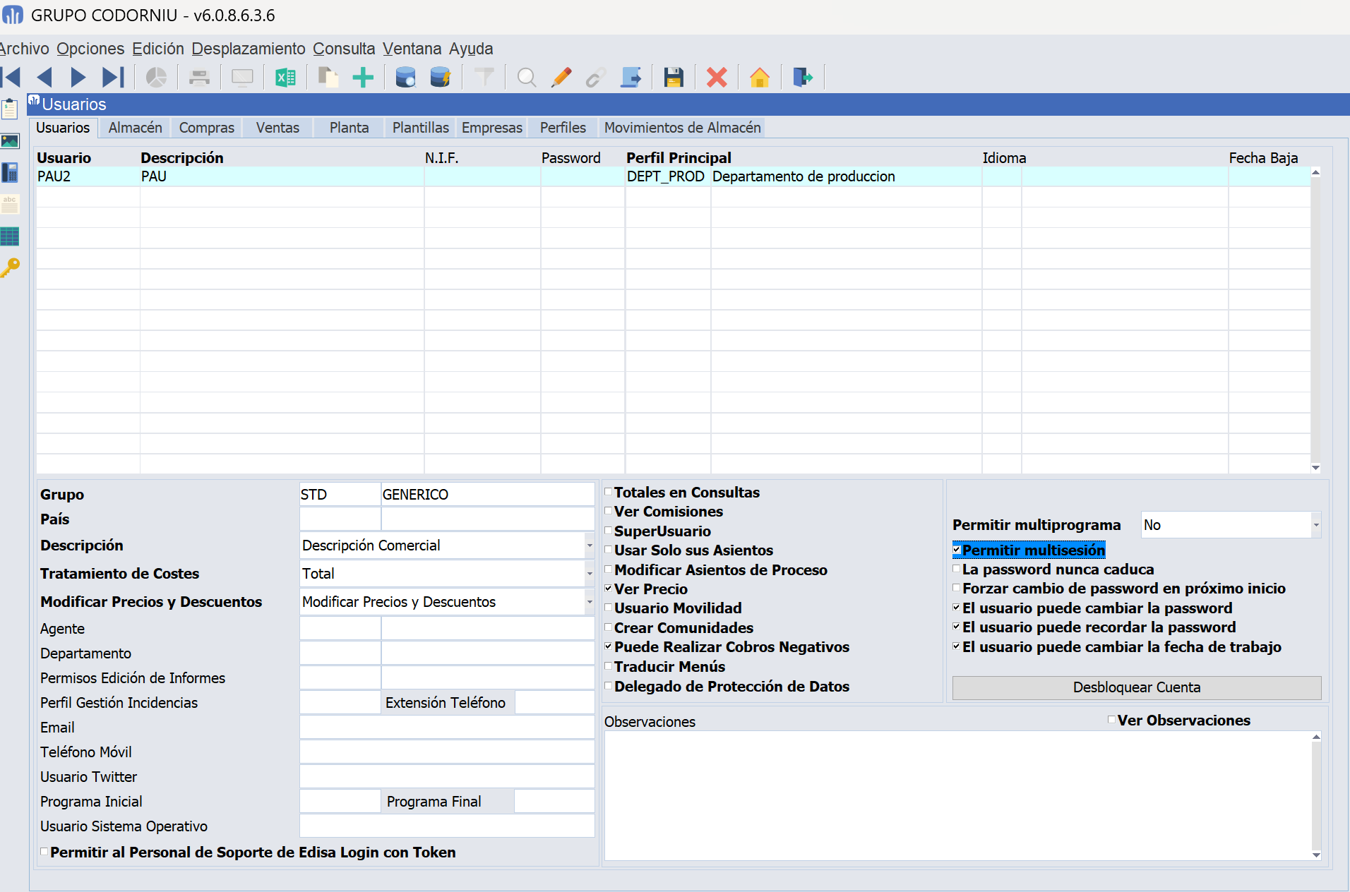
CREACIÓN DE USUARIOS
DIAGRAMA DEL PROCESO | TABLA DE USUARIOS | PLANTILLA DEL PROCESO | MAESTRO DE PROCESOS | DEFINICIÓN DE LA SENTENCIA SQL | IMPLEMENTACIÓN DEL INDICADOR | INCLUSIÓN DE WIDGETS

Slide 8
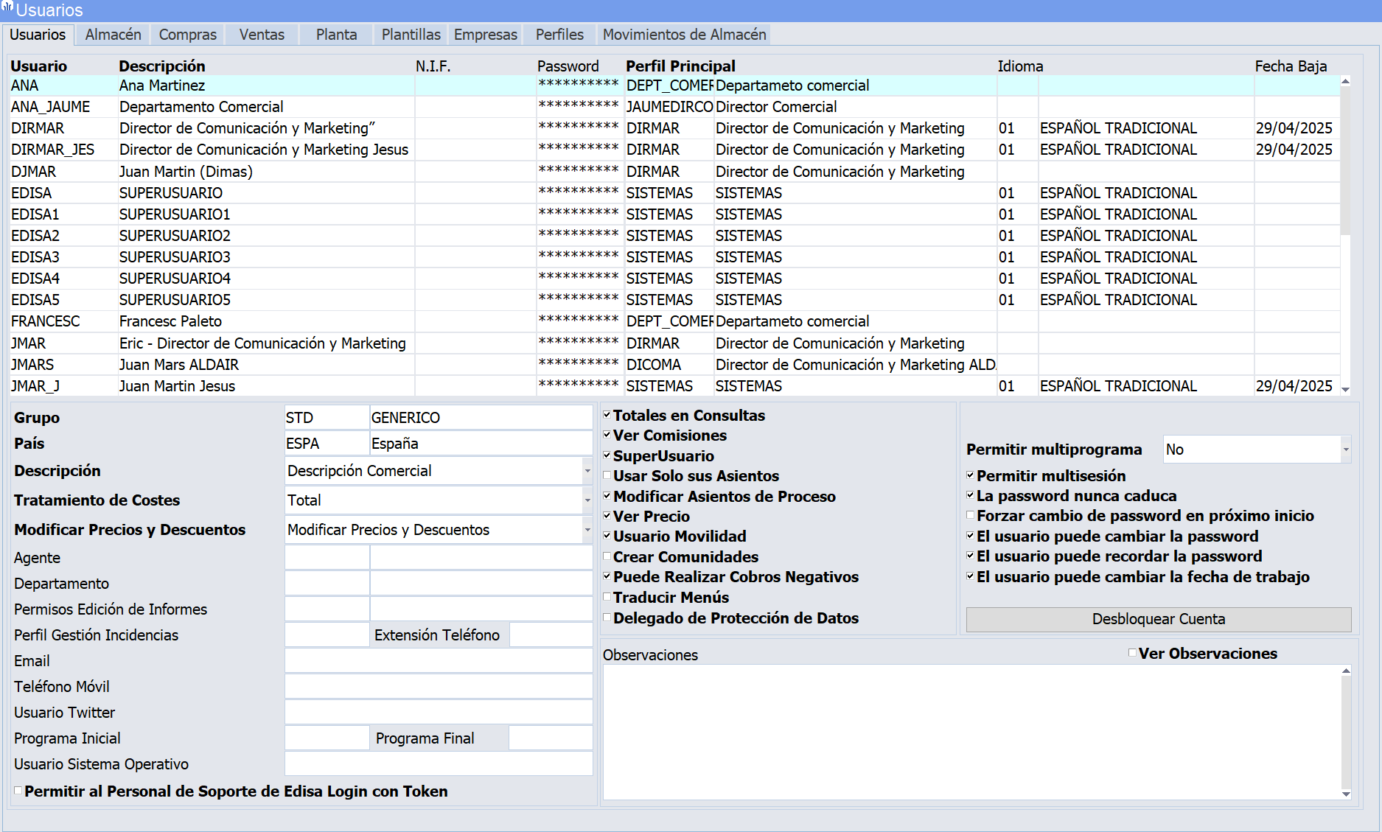

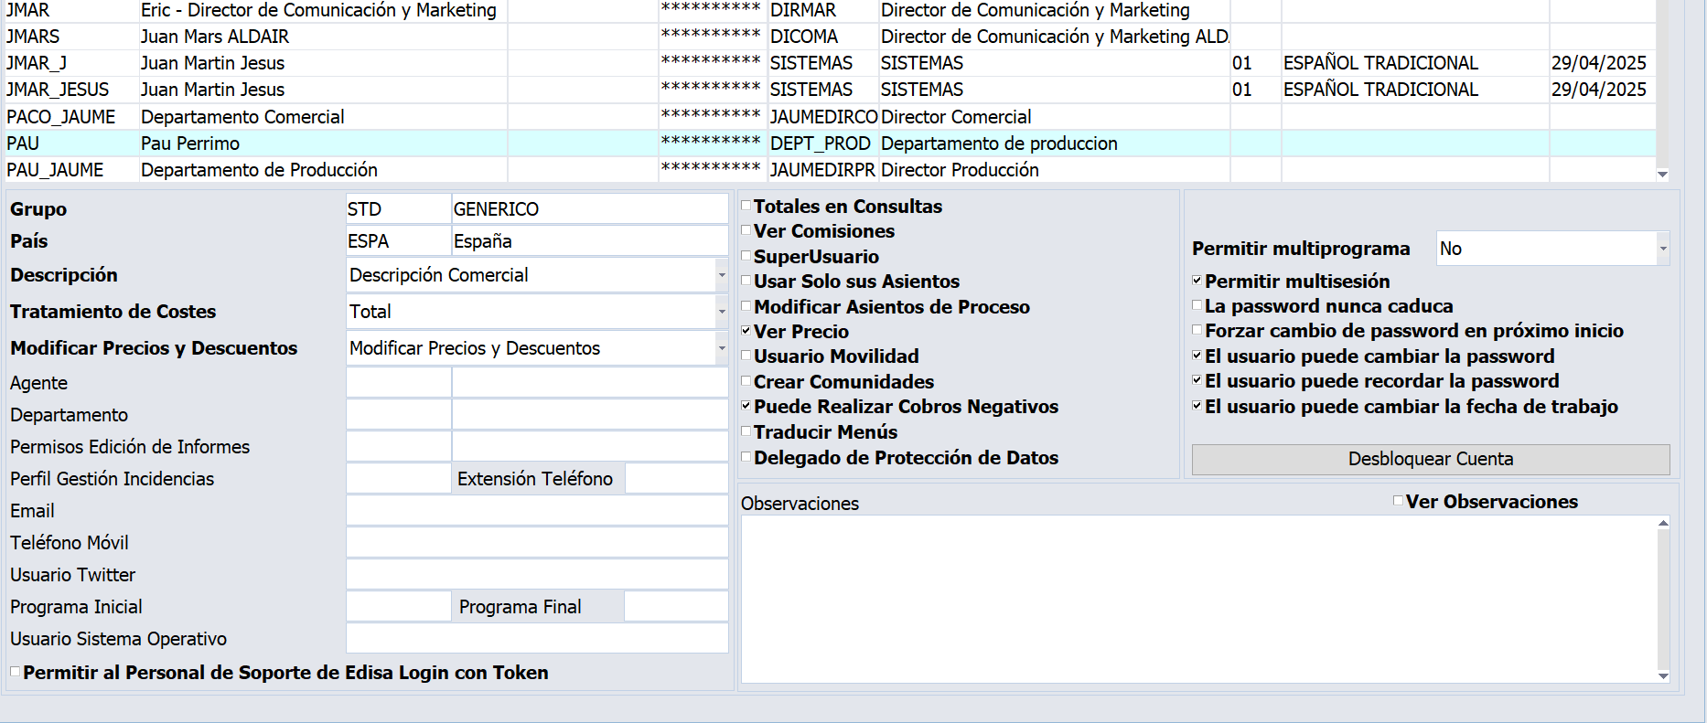
TABLA DE USUARIOS
DIAGRAMA DEL PROCESO | TABLA DE USUARIOS | PLANTILLA DEL PROCESO | MAESTRO DE PROCESOS | DEFINICIÓN DE LA SENTENCIA SQL | IMPLEMENTACIÓN DEL INDICADOR | INCLUSIÓN DE WIDGETS

Slide 9
PLANTILLA DEL PROCESO

Slide 10
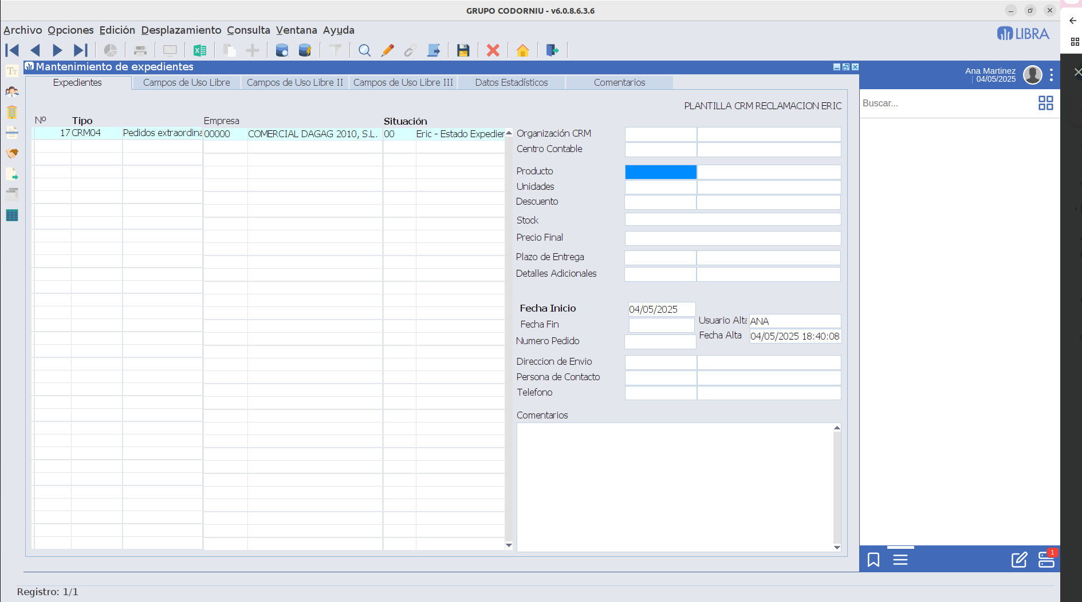
PLANTILLA PERSONALIZADA
DIAGRAMA DEL PROCESO | TABLA DE USUARIOS | PLANTILLA DEL PROCESO | MAESTRO DE PROCESOS | DEFINICIÓN DE LA SENTENCIA SQL | IMPLEMENTACIÓN DEL INDICADOR | INCLUSIÓN DE WIDGETS

Slide 11
MAESTRO DE PROCESOS

Slide 12
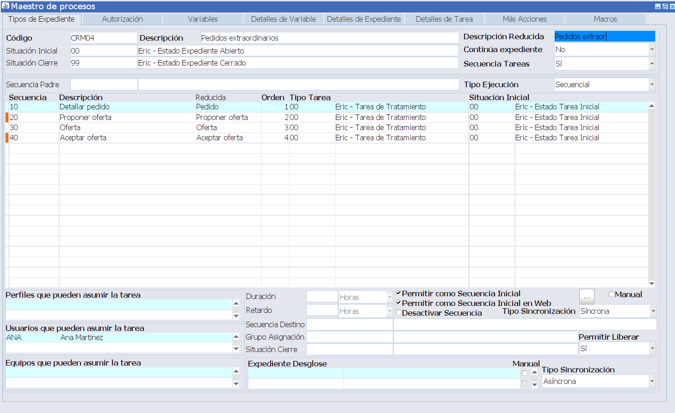
PROCESO Y SUBPROCESOS
DIAGRAMA DEL PROCESO | TABLA DE USUARIOS | PLANTILLA DEL PROCESO | MAESTRO DE PROCESOS | DEFINICIÓN DE LA SENTENCIA SQL | IMPLEMENTACIÓN DEL INDICADOR | INCLUSIÓN DE WIDGETS

Slide 13
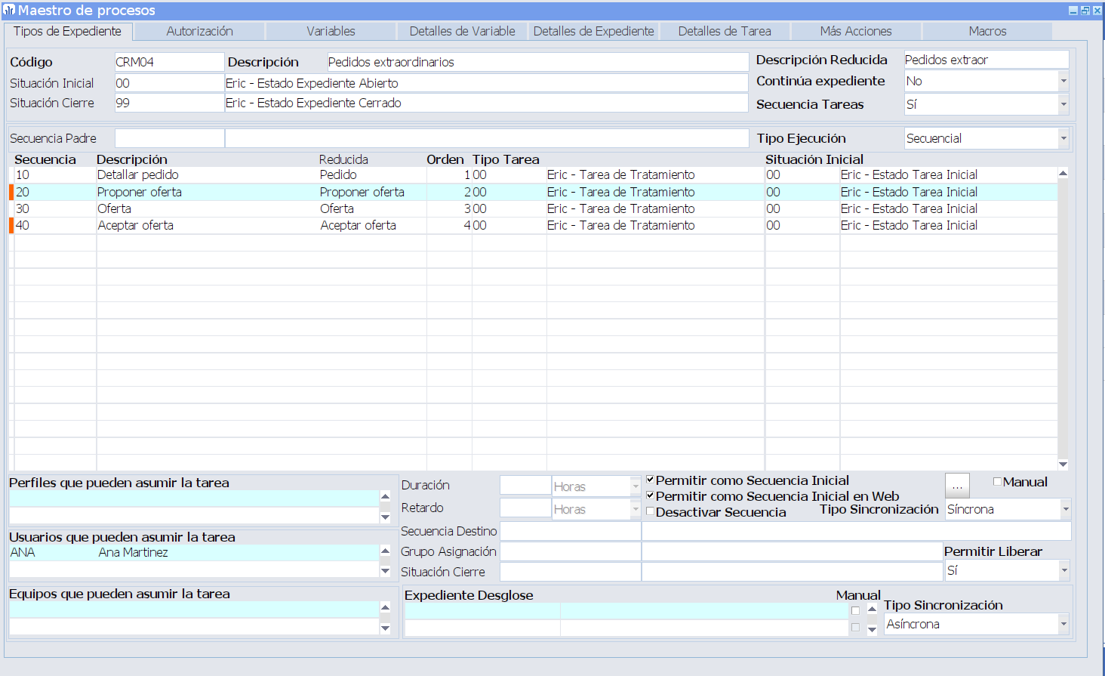
PROCESO Y SUBPROCESOS
DIAGRAMA DEL PROCESO | TABLA DE USUARIOS | PLANTILLA DEL PROCESO | MAESTRO DE PROCESOS | DEFINICIÓN DE LA SENTENCIA SQL | IMPLEMENTACIÓN DEL INDICADOR | INCLUSIÓN DE WIDGETS

Slide 14
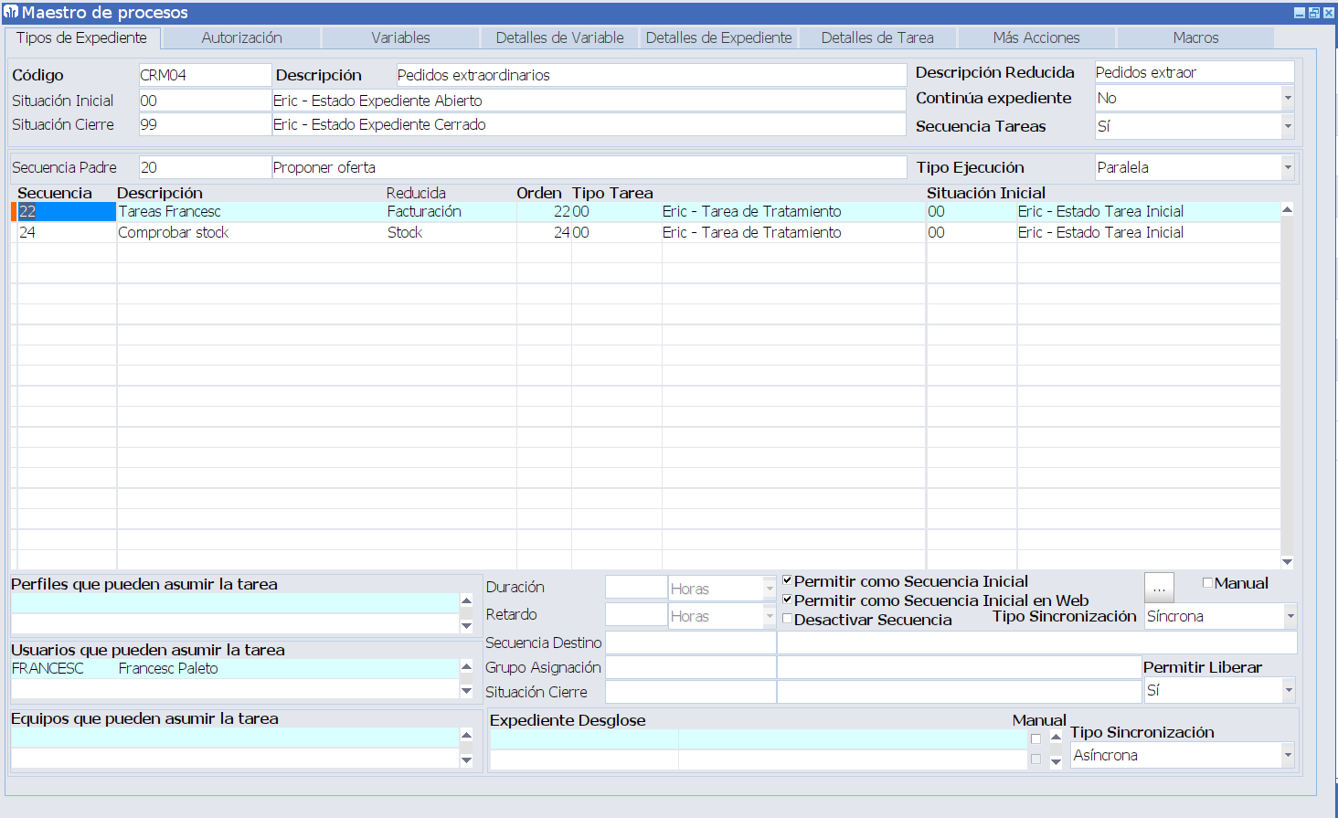
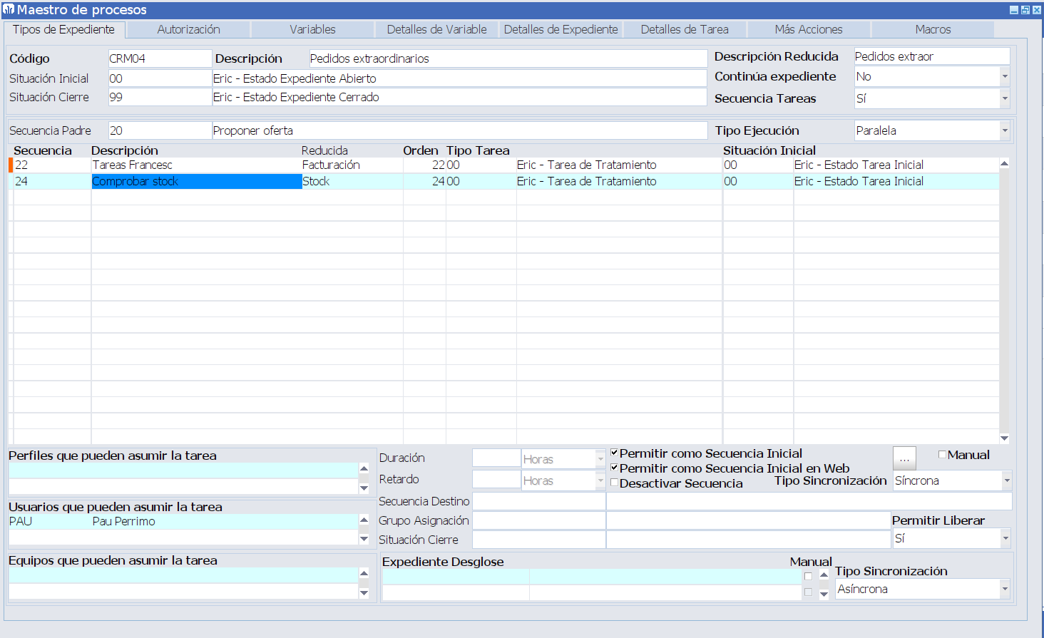

Slide 15
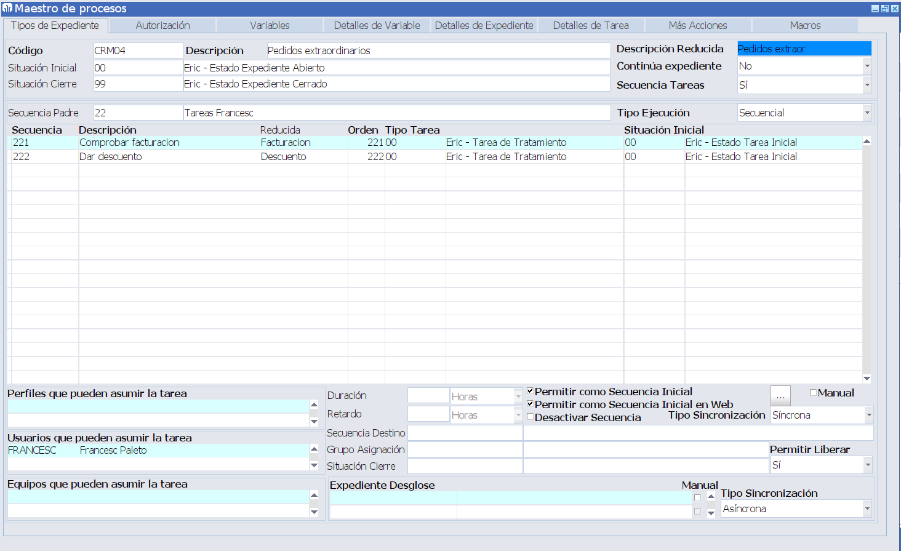
PROCESO Y SUBPROCESOS
DIAGRAMA DEL PROCESO | TABLA DE USUARIOS | PLANTILLA DEL PROCESO | MAESTRO DE PROCESOS | DEFINICIÓN DE LA SENTENCIA SQL | IMPLEMENTACIÓN DEL INDICADOR | INCLUSIÓN DE WIDGETS

Slide 16
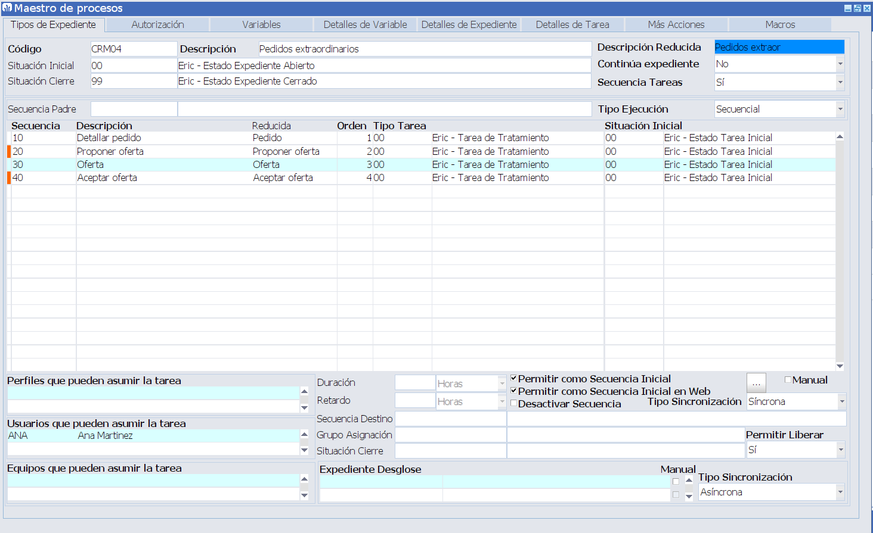
PROCESO Y SUBPROCESOS
DIAGRAMA DEL PROCESO | TABLA DE USUARIOS | PLANTILLA DEL PROCESO | MAESTRO DE PROCESOS | DEFINICIÓN DE LA SENTENCIA SQL | IMPLEMENTACIÓN DEL INDICADOR | INCLUSIÓN DE WIDGETS

Slide 17
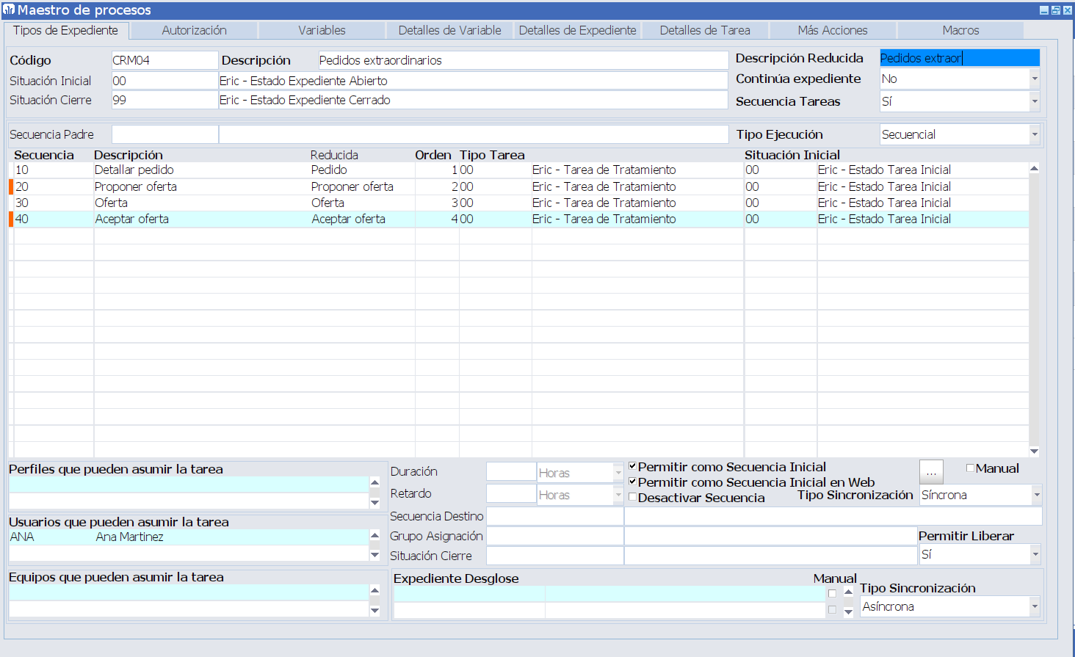
PROCESO Y SUBPROCESOS
DIAGRAMA DEL PROCESO | TABLA DE USUARIOS | PLANTILLA DEL PROCESO | MAESTRO DE PROCESOS | DEFINICIÓN DE LA SENTENCIA SQL | IMPLEMENTACIÓN DEL INDICADOR | INCLUSIÓN DE WIDGETS

Slide 18
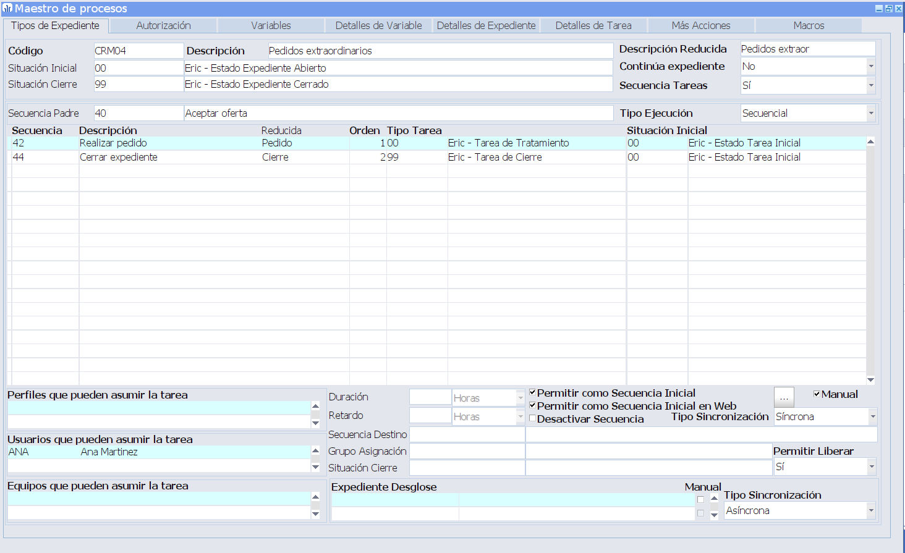
PROCESO Y SUBPROCESOS
DIAGRAMA DEL PROCESO | TABLA DE USUARIOS | PLANTILLA DEL PROCESO | MAESTRO DE PROCESOS | DEFINICIÓN DE LA SENTENCIA SQL | IMPLEMENTACIÓN DEL INDICADOR | INCLUSIÓN DE WIDGETS

Slide 19
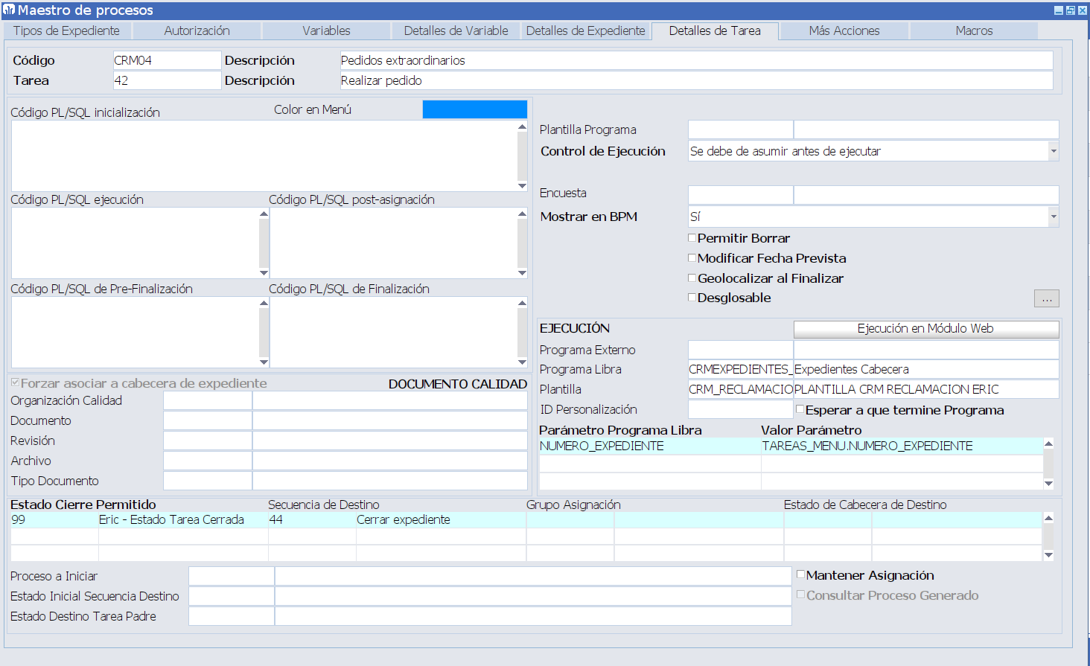
PROCESO Y SUBPROCESOS
DIAGRAMA DEL PROCESO | TABLA DE USUARIOS | PLANTILLA DEL PROCESO | MAESTRO DE PROCESOS | DEFINICIÓN DE LA SENTENCIA SQL | IMPLEMENTACIÓN DEL INDICADOR | INCLUSIÓN DE WIDGETS

Slide 20
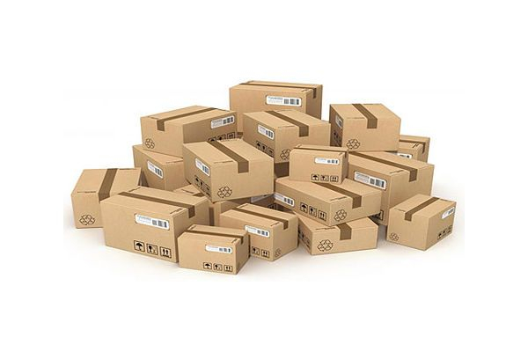

DEMO LIBRA

Slide 21
ANÁLISIS DE INFORMACIÓN EN LIBRA

Slide 22
DEFINICIÓN DE LA SENTENCIA SQL

Slide 23
CÓDIGO SQL
1a versión
SELECT COUNT(SUM(RESULTADO5)/40*100)
FROM ENCUESTAS_RESULTADOS
GROUP BY ENTIDAD HAVING SUM(RESULTADO5)/40*100<60;
2a versión
SELECT COUNT(SUM(DECODE(RESULTADO5, 1, 0, 2, 1, 3, 2, 4, 4, 5, 8))/40*100)
FROM ENCUESTAS_RESULTADOS
GROUP BY ENTIDAD HAVING SUM(DECODE(RESULTADO5, 1, 0, 2, 1, 3, 2, 4, 4, 5, 8))/40*100<60;
Versión definitiva
SELECT COUNT(SUM(DECODE(ER.RESULTADO5, 1, 0, 2, 1, 3, 2, 4, 4, 5, 8))/F.FACTOR*100)
INTO :INDICADORES_MENU.VALOR_NUMERICO1
FROM ENCUESTAS_RESULTADOS ER, (SELECT VALOR5 * 5 AS FACTOR
FROM ENCUESTAS_TIPOS_RESPUESTA
WHERE CODIGO = 'Resp') F
WHERE ER.ENCUESTA = 'ES'
GROUP BY ER.ENTIDAD, F.FACTOR HAVING SUM(DECODE(ER.RESULTADO5, 1, 0, 2, 1, 3, 2, 4, 4, 5, 8))/F.FACTOR*100<60;
DIAGRAMA DEL PROCESO | TABLA DE USUARIOS | PLANTILLA DEL PROCESO | MAESTRO DE PROCESOS | DEFINICIÓN DE LA SENTENCIA SQL | IMPLEMENTACIÓN DEL INDICADOR | INCLUSIÓN DE WIDGETS

Slide 24
IMPLEMENTACIÓN DEL INDICADOR

Slide 25
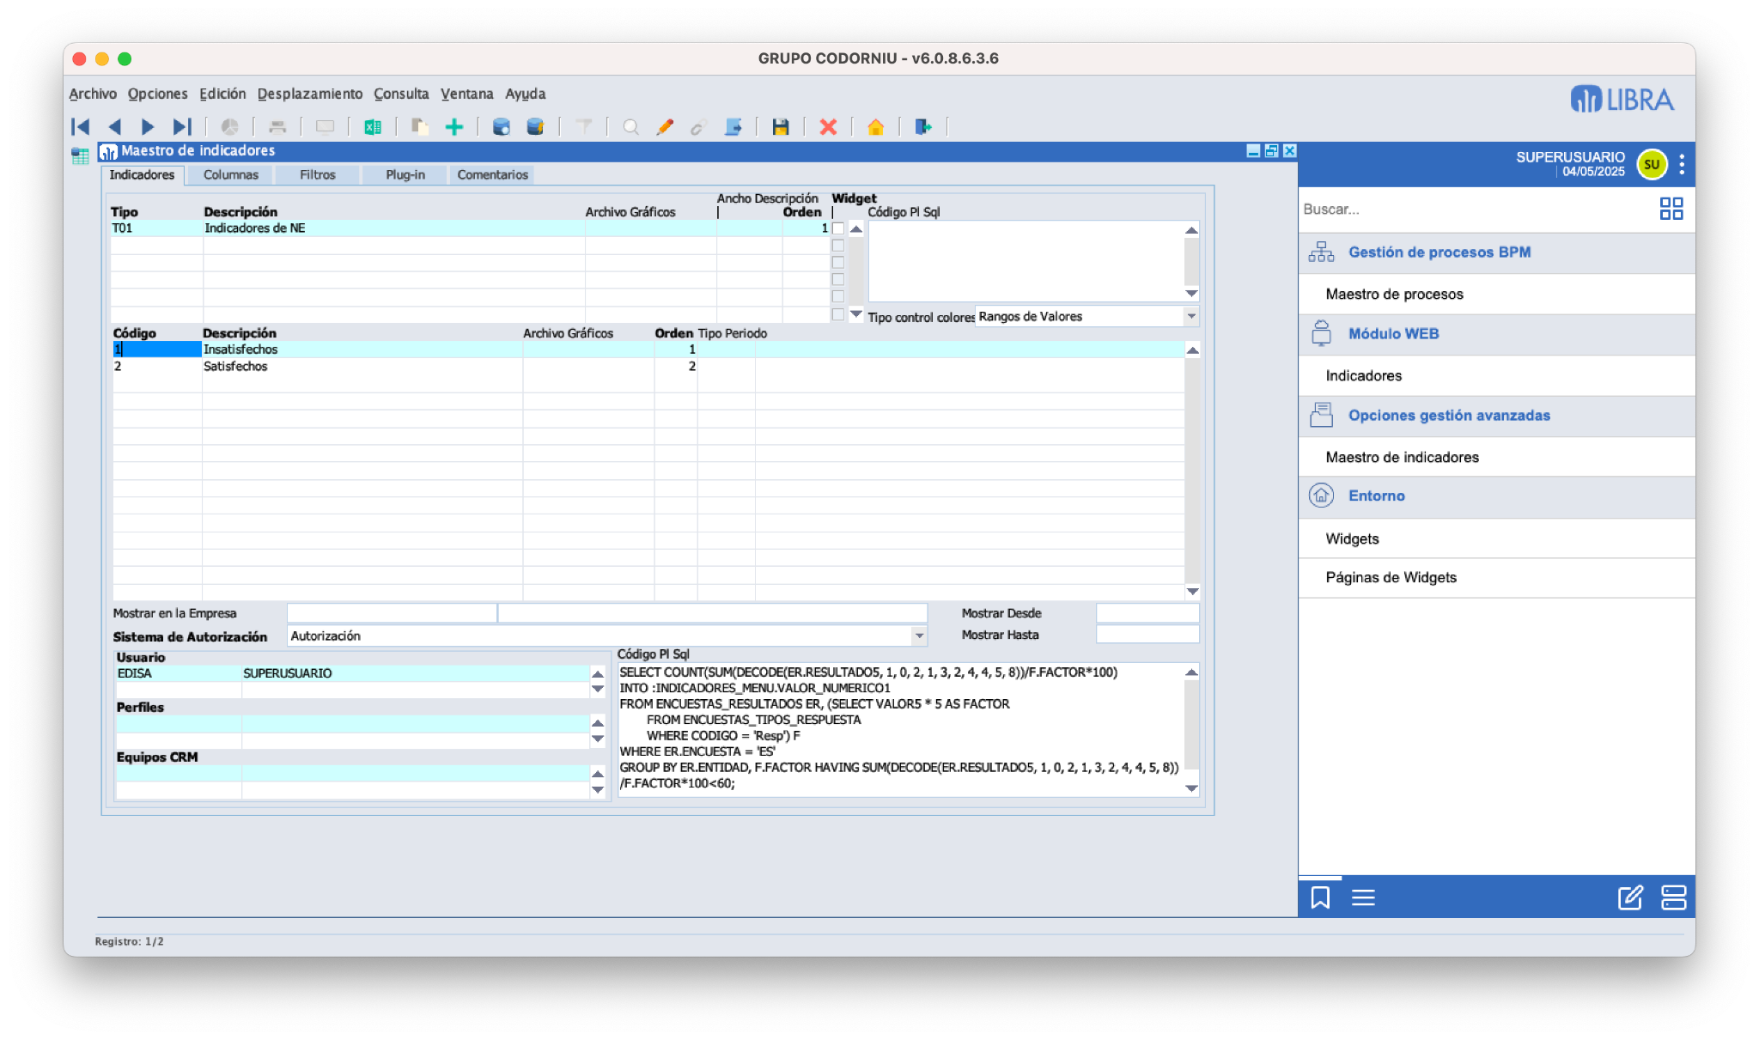
IMPLEMENTACIÓN DEL INDICADOR SIN WIDGETS
DIAGRAMA DEL PROCESO | TABLA DE USUARIOS | PLANTILLA DEL PROCESO | MAESTRO DE PROCESOS | DEFINICIÓN DE LA SENTENCIA SQL | IMPLEMENTACIÓN DEL INDICADOR | INCLUSIÓN DE WIDGETS

Slide 26
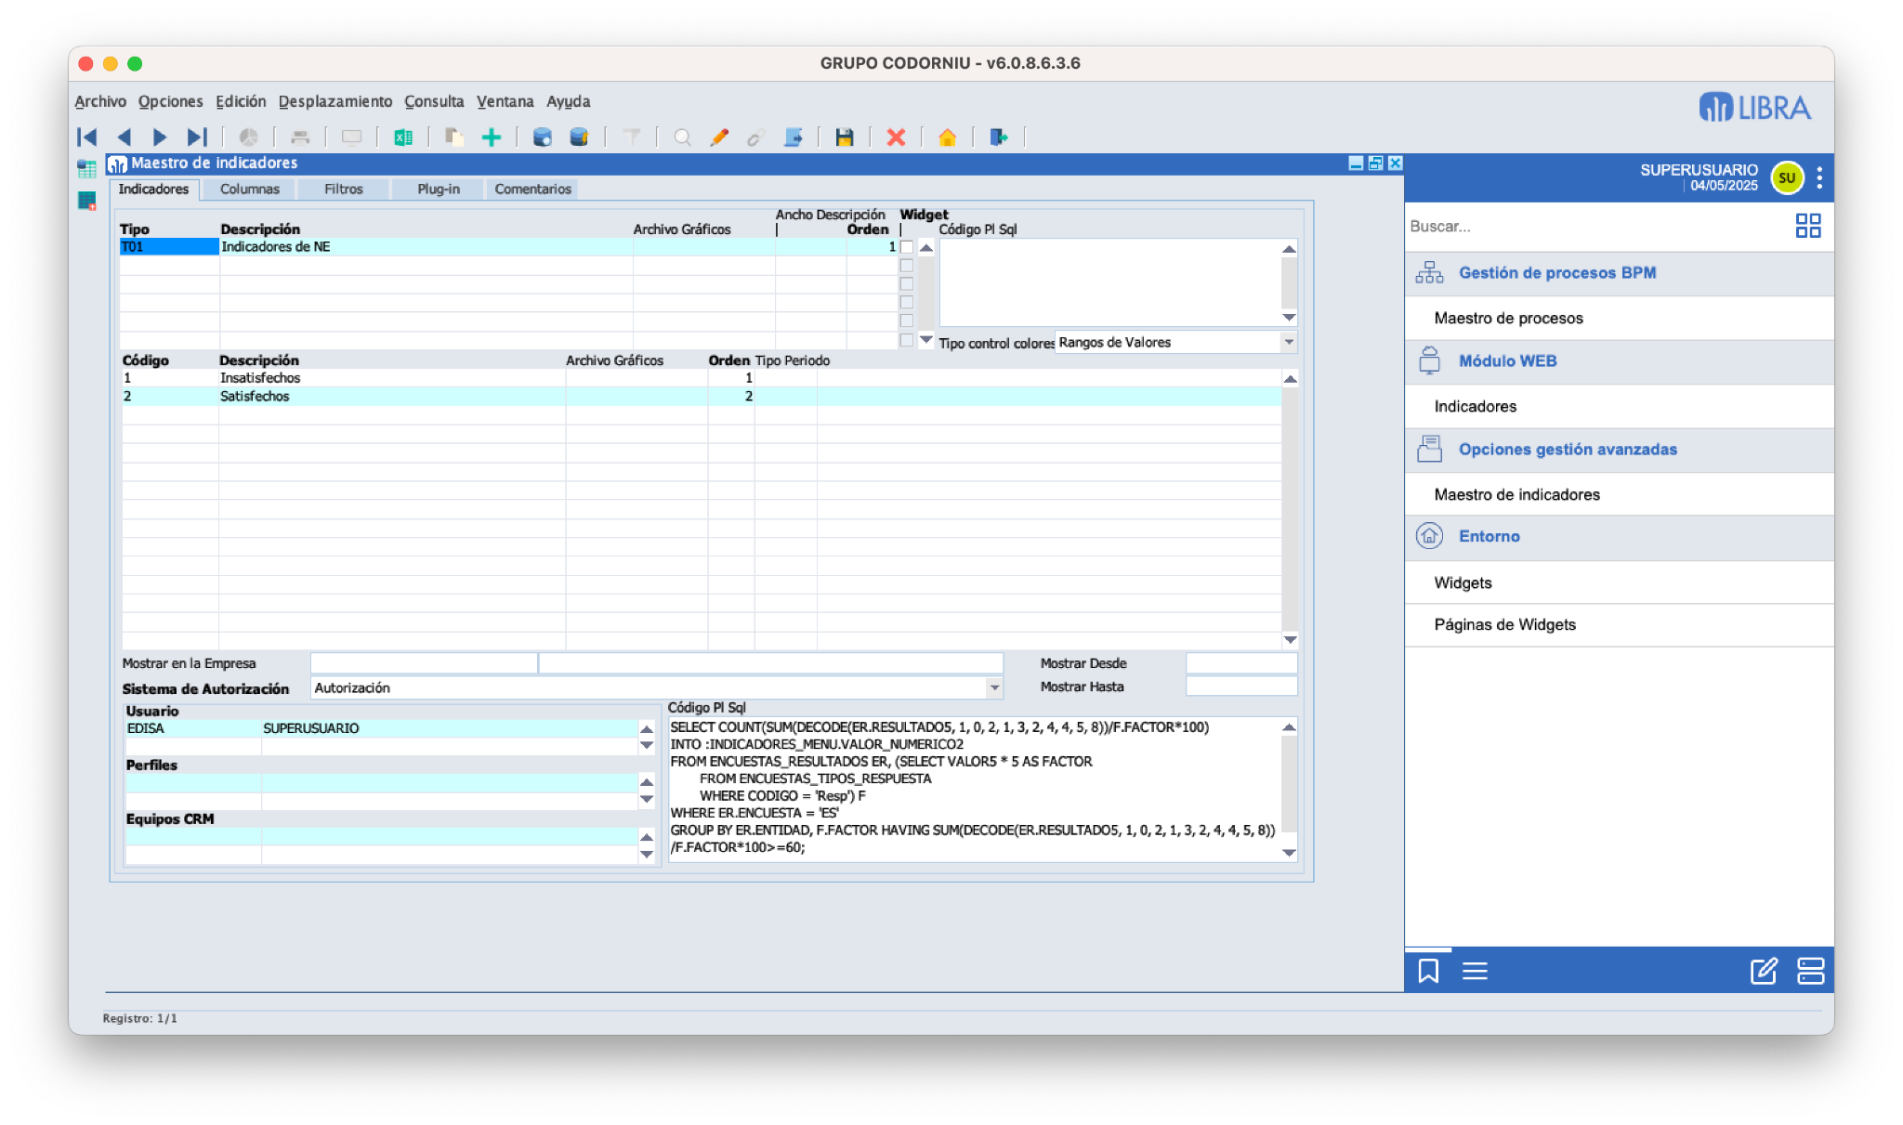
IMPLEMENTACIÓN DEL INDICADOR SIN WIDGETS
DIAGRAMA DEL PROCESO | TABLA DE USUARIOS | PLANTILLA DEL PROCESO | MAESTRO DE PROCESOS | DEFINICIÓN DE LA SENTENCIA SQL | IMPLEMENTACIÓN DEL INDICADOR | INCLUSIÓN DE WIDGETS

Slide 27
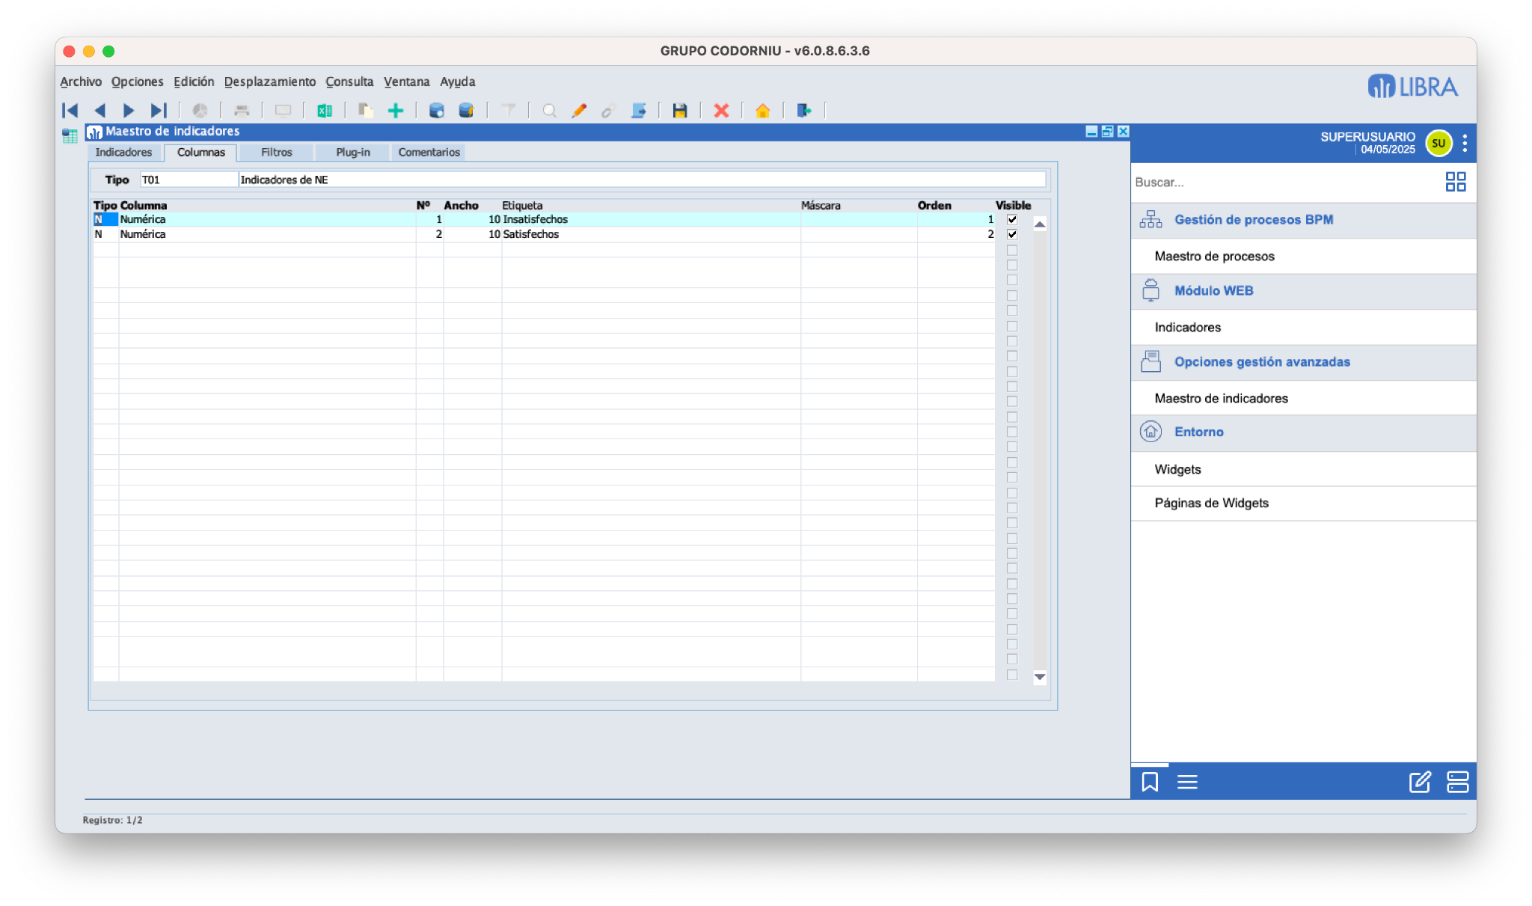
IMPLEMENTACIÓN DEL INDICADOR SIN WIDGETS
DIAGRAMA DEL PROCESO | TABLA DE USUARIOS | PLANTILLA DEL PROCESO | MAESTRO DE PROCESOS | DEFINICIÓN DE LA SENTENCIA SQL | IMPLEMENTACIÓN DEL INDICADOR | INCLUSIÓN DE WIDGETS

Slide 28
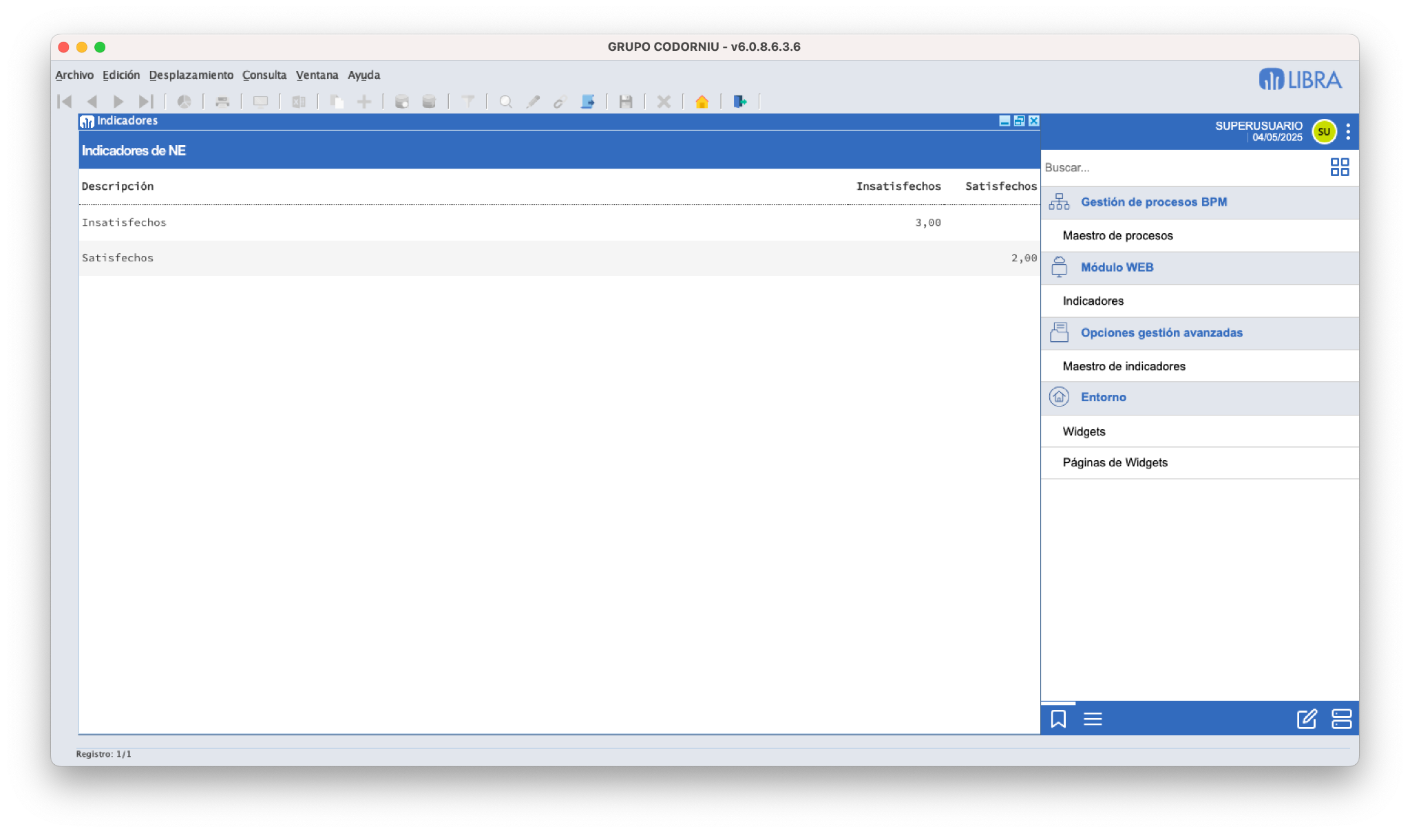
IMPLEMENTACIÓN DEL INDICADOR SIN WIDGETS
DIAGRAMA DEL PROCESO | TABLA DE USUARIOS | PLANTILLA DEL PROCESO | MAESTRO DE PROCESOS | DEFINICIÓN DE LA SENTENCIA SQL | IMPLEMENTACIÓN DEL INDICADOR | INCLUSIÓN DE WIDGETS

Slide 29
INCLUSIÓN DE WIDGETS

Slide 30
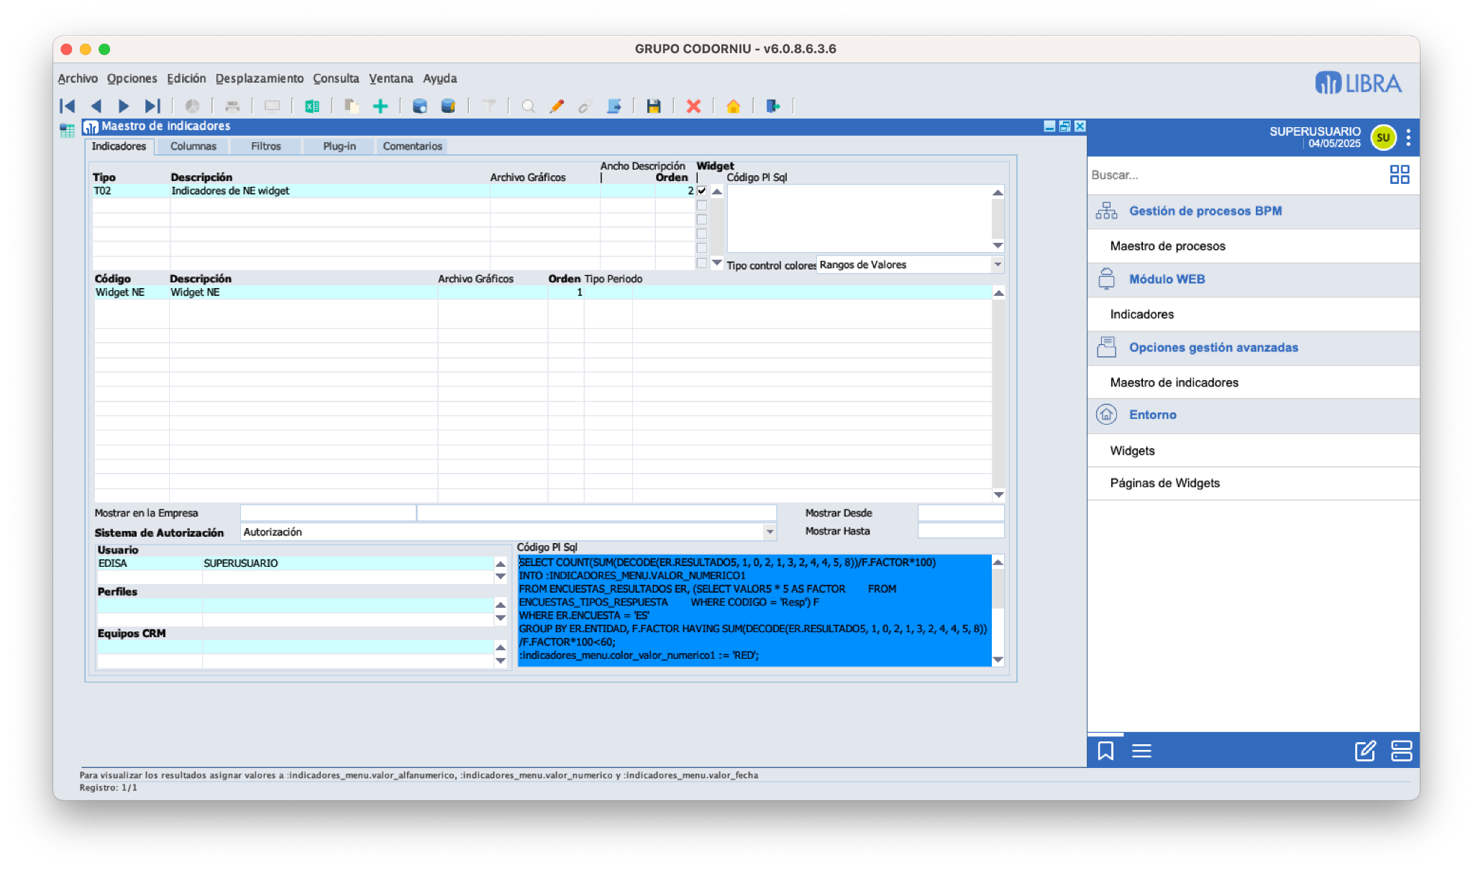
IMPLEMENTACIÓN DEL INDICADOR CON WIDGETS
DIAGRAMA DEL PROCESO | TABLA DE USUARIOS | PLANTILLA DEL PROCESO | MAESTRO DE PROCESOS | DEFINICIÓN DE LA SENTENCIA SQL | IMPLEMENTACIÓN DEL INDICADOR | INCLUSIÓN DE WIDGETS

Slide 31
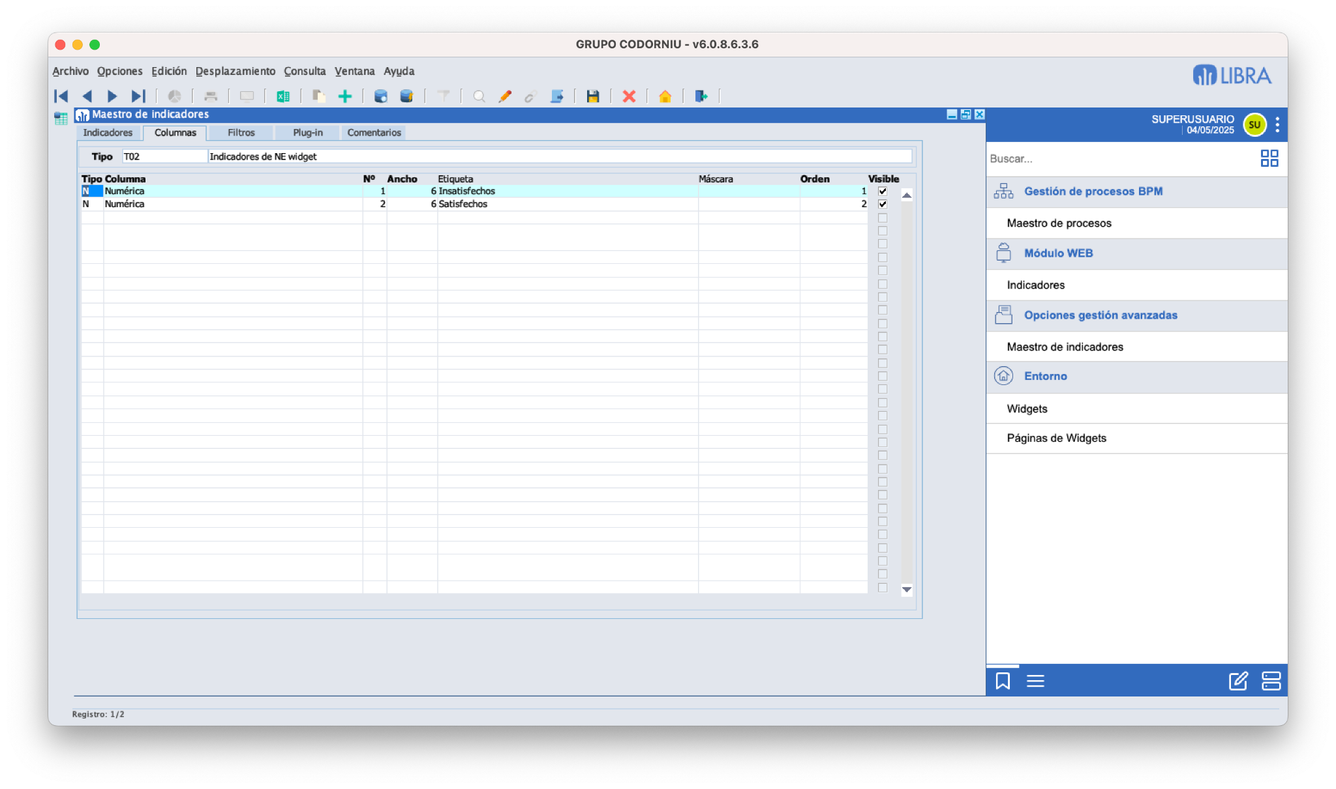
IMPLEMENTACIÓN DEL INDICADOR CON WIDGETS
DIAGRAMA DEL PROCESO | TABLA DE USUARIOS | PLANTILLA DEL PROCESO | MAESTRO DE PROCESOS | DEFINICIÓN DE LA SENTENCIA SQL | IMPLEMENTACIÓN DEL INDICADOR | INCLUSIÓN DE WIDGETS

Slide 32
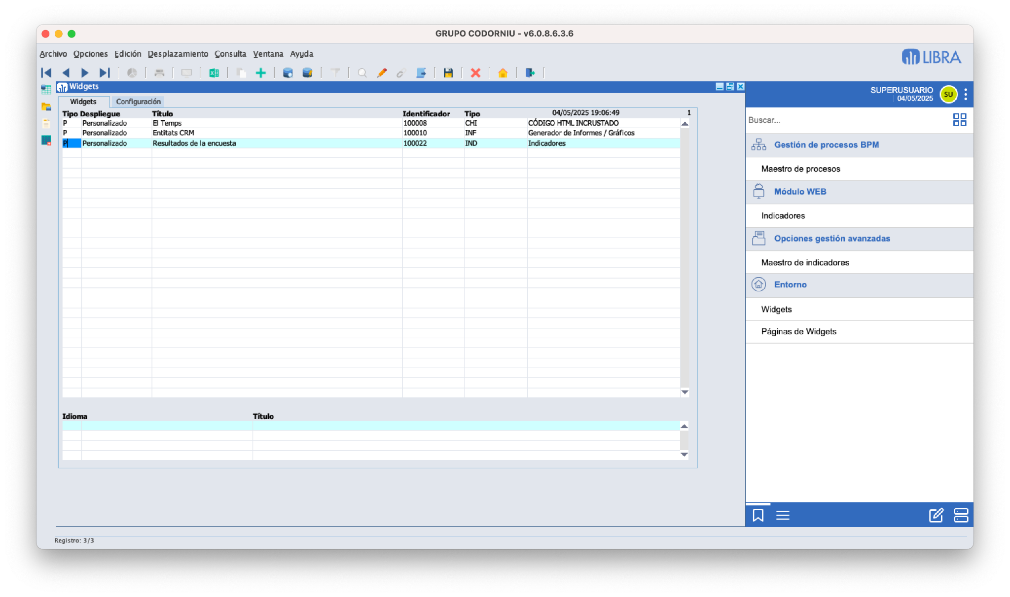
IMPLEMENTACIÓN DEL INDICADOR CON WIDGETS
DIAGRAMA DEL PROCESO | TABLA DE USUARIOS | PLANTILLA DEL PROCESO | MAESTRO DE PROCESOS | DEFINICIÓN DE LA SENTENCIA SQL | IMPLEMENTACIÓN DEL INDICADOR | INCLUSIÓN DE WIDGETS

Slide 33
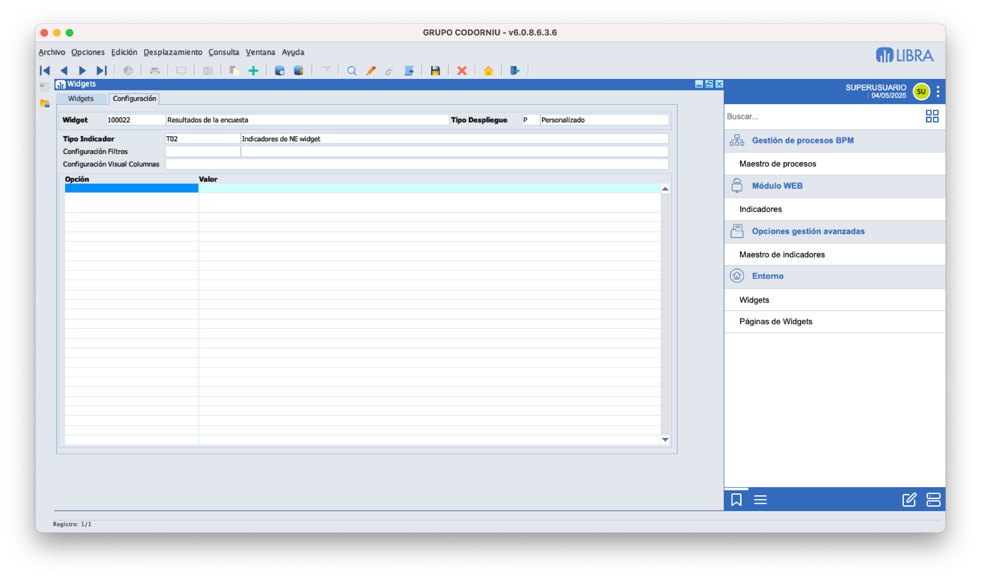
IMPLEMENTACIÓN DEL INDICADOR CON WIDGETS
DIAGRAMA DEL PROCESO | TABLA DE USUARIOS | PLANTILLA DEL PROCESO | MAESTRO DE PROCESOS | DEFINICIÓN DE LA SENTENCIA SQL | IMPLEMENTACIÓN DEL INDICADOR | INCLUSIÓN DE WIDGETS

Slide 34
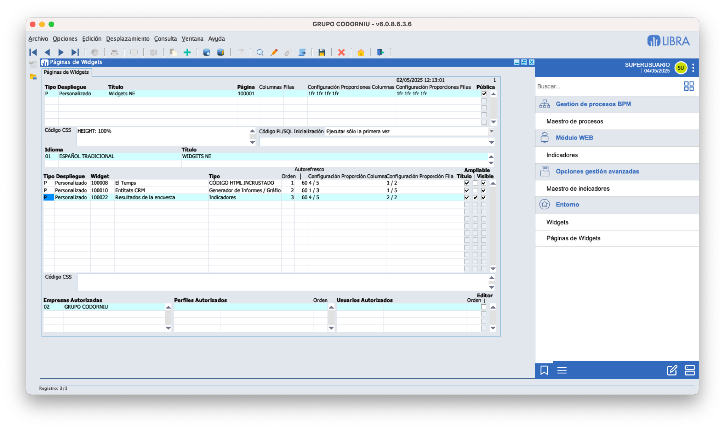
IMPLEMENTACIÓN DEL INDICADOR CON WIDGETS
DIAGRAMA DEL PROCESO | TABLA DE USUARIOS | PLANTILLA DEL PROCESO | MAESTRO DE PROCESOS | DEFINICIÓN DE LA SENTENCIA SQL | IMPLEMENTACIÓN DEL INDICADOR | INCLUSIÓN DE WIDGETS

Slide 35
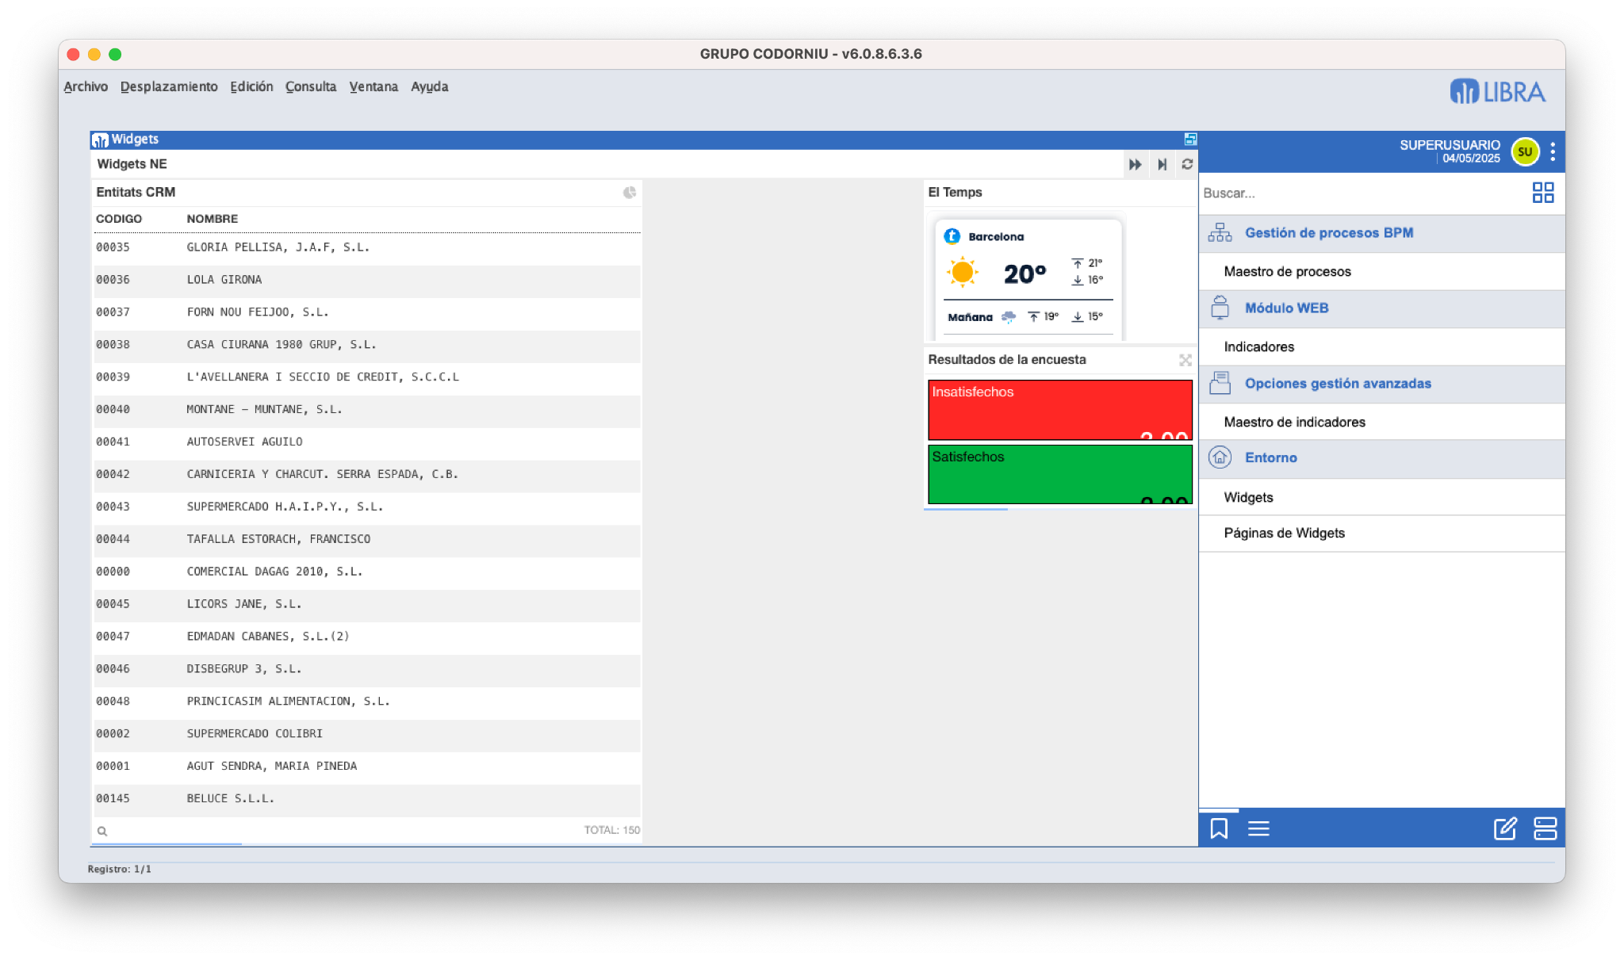
IMPLEMENTACIÓN DEL INDICADOR CON WIDGETS
DIAGRAMA DEL PROCESO | TABLA DE USUARIOS | PLANTILLA DEL PROCESO | MAESTRO DE PROCESOS | DEFINICIÓN DE LA SENTENCIA SQL | IMPLEMENTACIÓN DEL INDICADOR | INCLUSIÓN DE WIDGETS

Slide 36
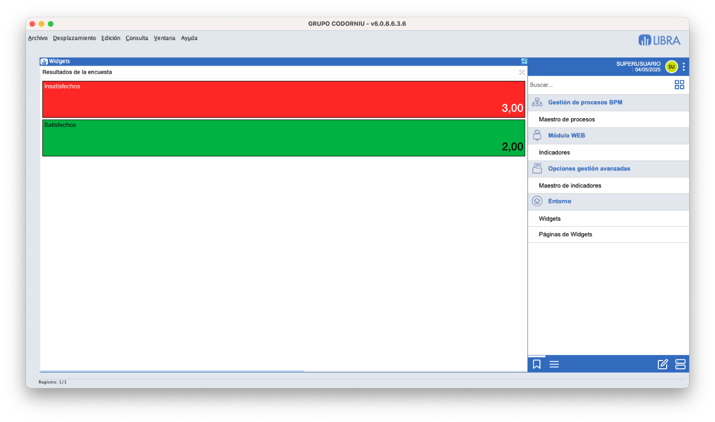
IMPLEMENTACIÓN DEL INDICADOR CON WIDGETS
DIAGRAMA DEL PROCESO | TABLA DE USUARIOS | PLANTILLA DEL PROCESO | MAESTRO DE PROCESOS | DEFINICIÓN DE LA SENTENCIA SQL | IMPLEMENTACIÓN DEL INDICADOR | INCLUSIÓN DE WIDGETS

Slide 37
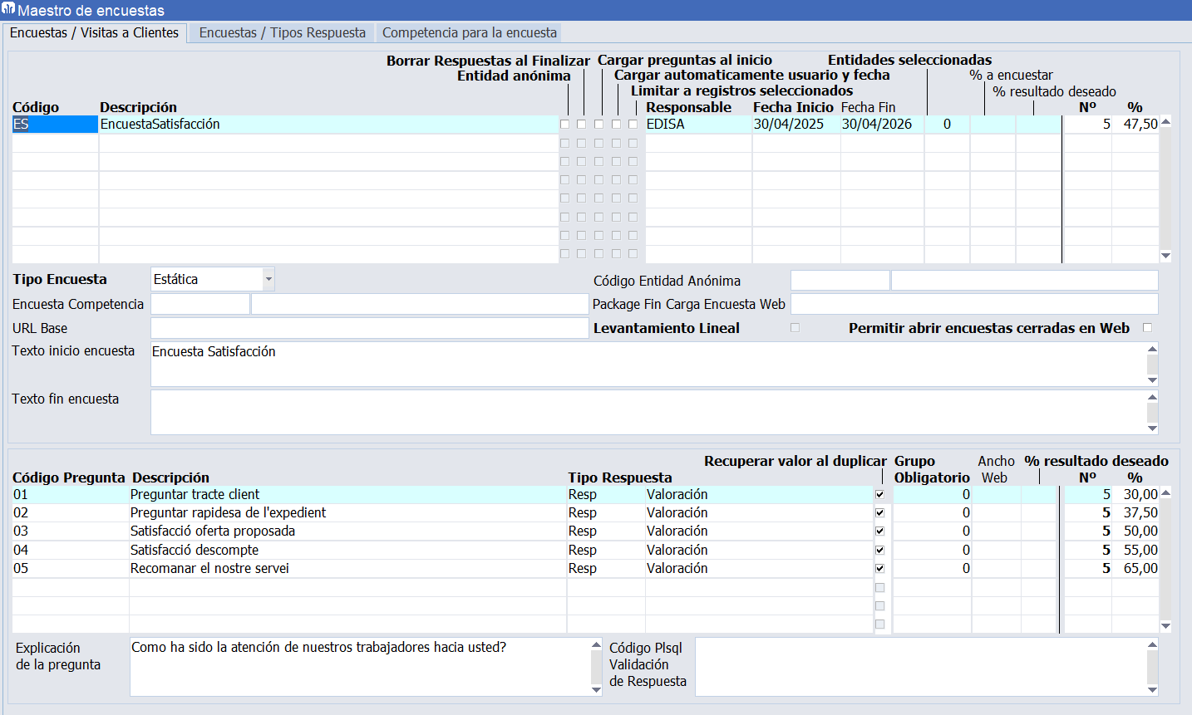
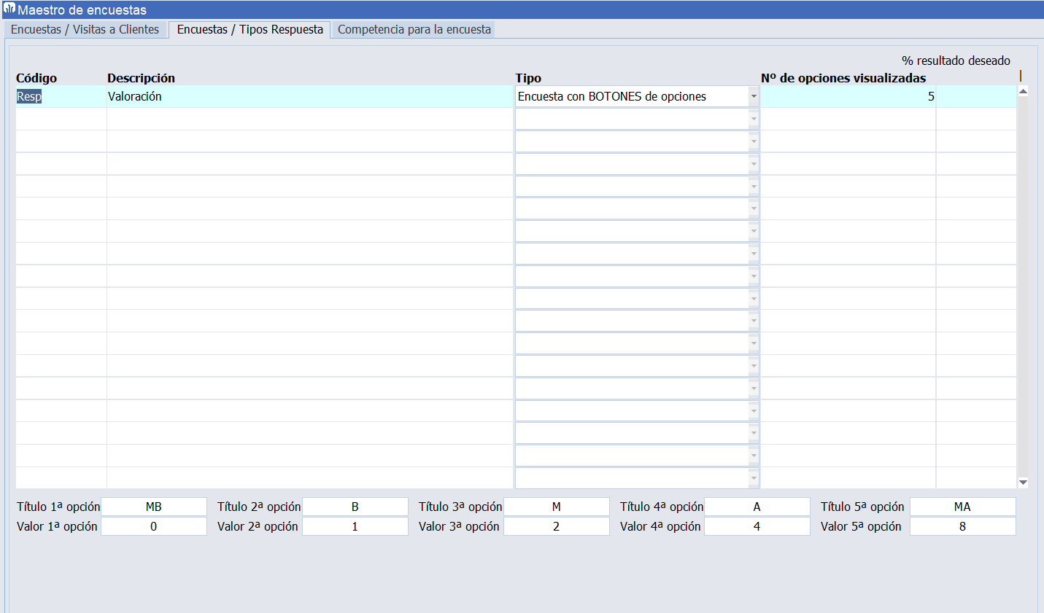
DEMO ENCUESTA
DIAGRAMA DEL PROCESO | TABLA DE USUARIOS | PLANTILLA DEL PROCESO | MAESTRO DE PROCESOS | DEFINICIÓN DE LA SENTENCIA SQL | IMPLEMENTACIÓN DEL INDICADOR | INCLUSIÓN DE WIDGETS

Slide 38
MUCHAS GRACIAS
Grupo A -
Èric Díez
Dimas Noguera
Aldair López
Jesús José García
Jaume Rossell

